Slide 1
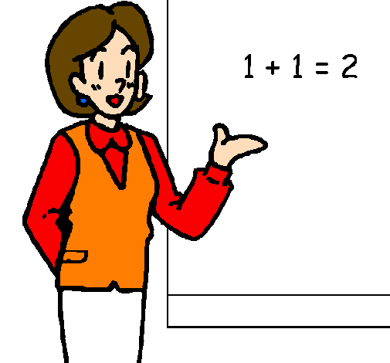
CLICCA SULLA SILLABA: COME INIZIA?
ME
MI
MA
MU
MO
Notes:
L M S P N

Slide 2
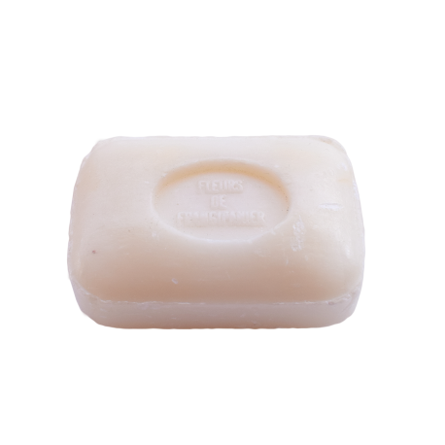
SE
SI
SU
SA
SO
Notes:
L M S P N

Slide 3

NA
NI
NO
NU
NE

Slide 4

ME
MU
MA
MO
MI

Slide 5

MA
MI
MO
MU
ME

Slide 6

LI
LO
LE
LU
LA

Slide 7

SU
SA
SO
SI
SE

Slide 8
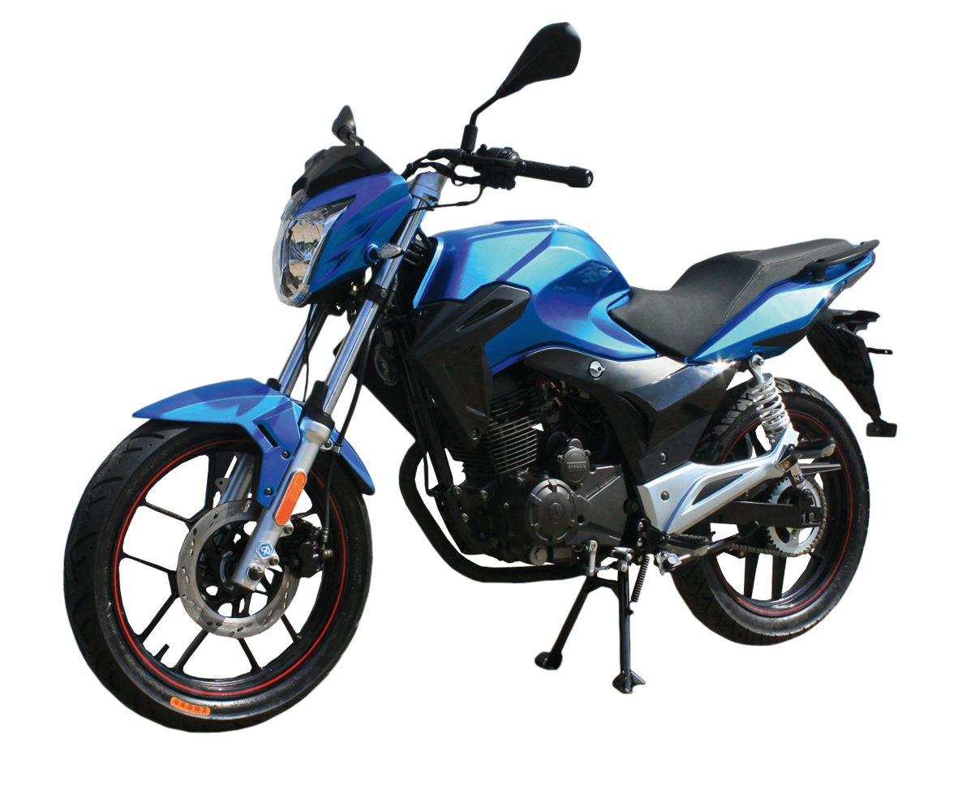
MA
MU
MO
MI
ME

Slide 9

MU
MA
ME
MO
MI
Notes:
L M S P N

Slide 10

SO
SU
SA
SI
SE

Slide 11

MO
MA
ME
MU
MI

Slide 12
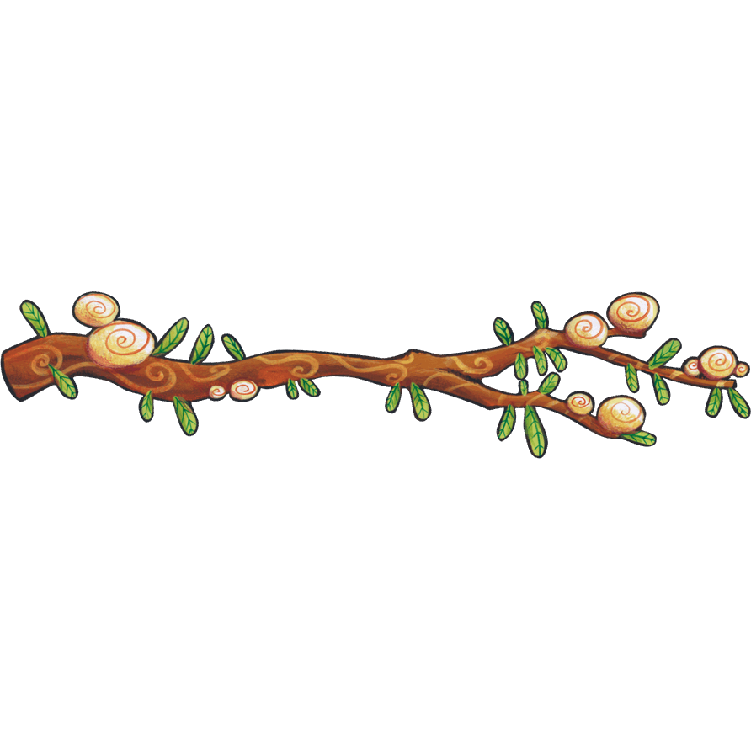
RU
RA
RE
RO
RI

Slide 13

SE
SA
SU
SI
SO

Slide 14

LA
LI
LE
LO
LU

Slide 15
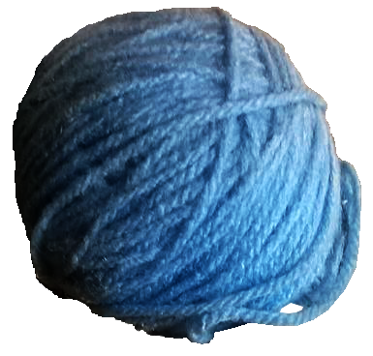
LA
LO
LU
LE
LI

Slide 16
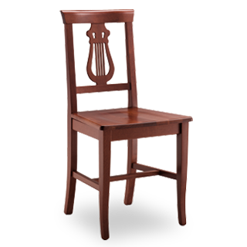
SU
SA
SE
SO
SI

Slide 17
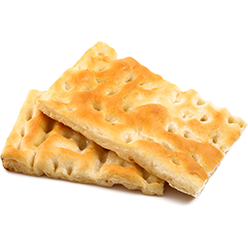
FO
FA
FI
FU
FE

Slide 18

RU
RE
RO
RA
RI

Slide 19
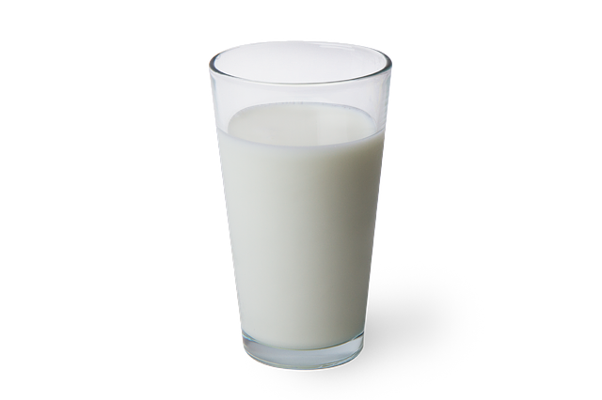
LI
LO
LU
LE
LA
Notes:
L M S P N

Slide 20

MU
ME
MA
MI
MO

Slide 21

RE
RU
RA
RO
RI

Slide 22
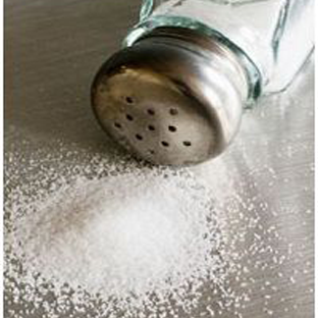
SO
SA
SI
SU
SE

Slide 23
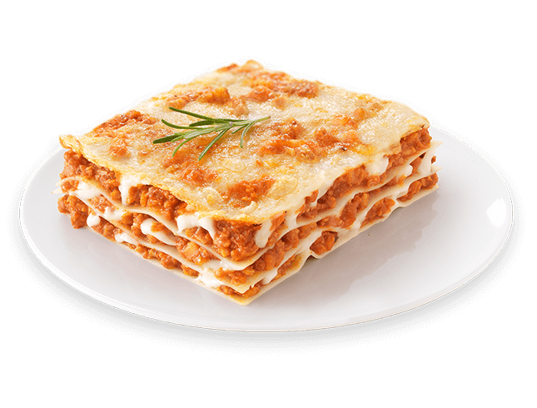
LA
LU
LE
LO
LI

Slide 24
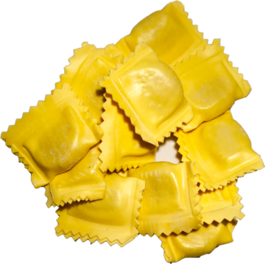
RE
RA
RO
RI
RU

Slide 25

RO
RU
RI
RA
RE

Slide 26

LA
LU
LO
LE
LI

Slide 27

MO
ME
MU
MA
MI
Notes:
L M S P N

Slide 28
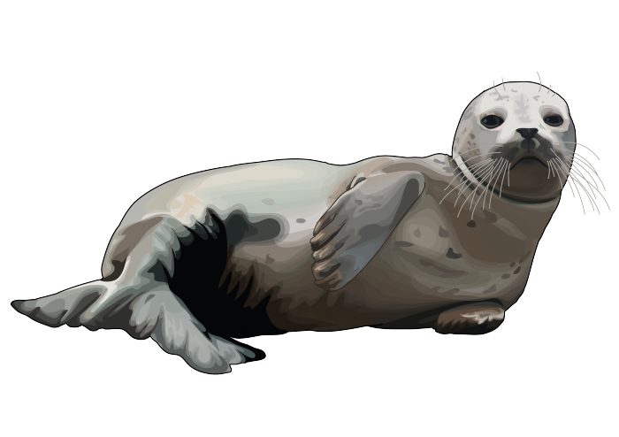
FA
FO
FI
FU
FE

Slide 29
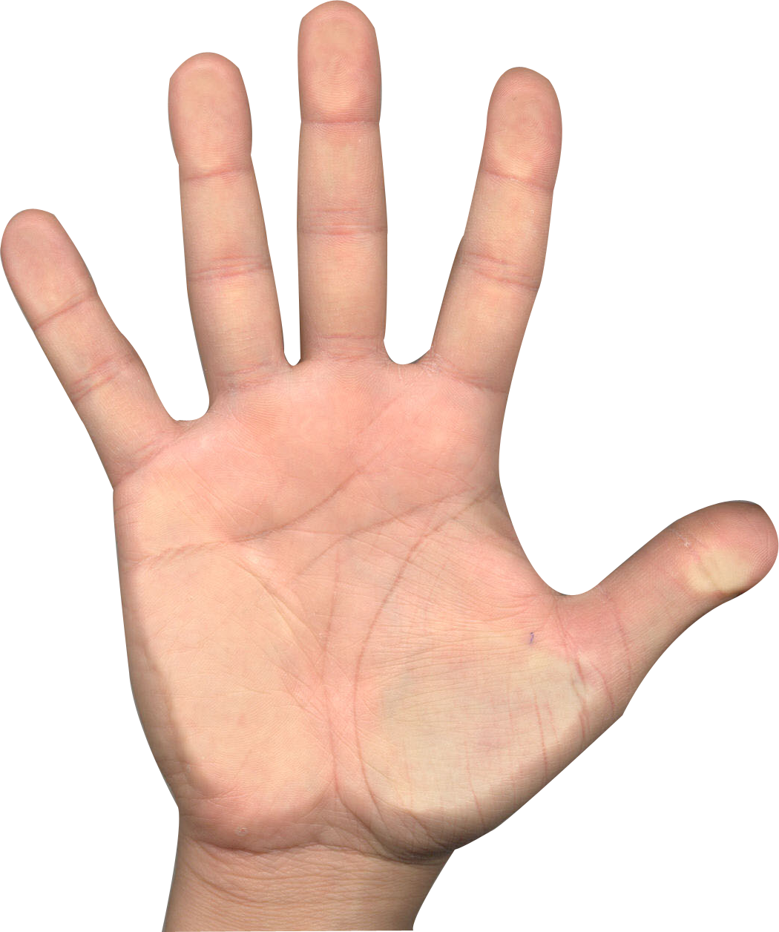
MU
MO
MA
ME
MI

Slide 30

FI
FU
FE
FO
FA

Slide 31
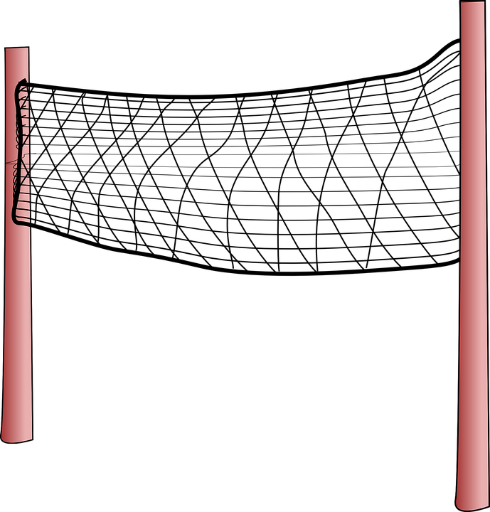
RU
RE
RA
RO
RI
Notes:
L M S P N

Slide 32

MU
MO
MA
ME
MI

Slide 33

ME
MA
MU
MO
MI

Slide 34

LI
LO
LU
LA
LE

Slide 35

MU
ME
MA
MO
MI

Slide 36
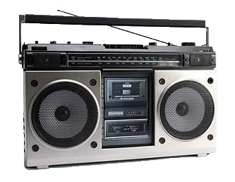
RU
RA
RE
RO
RI

Slide 37
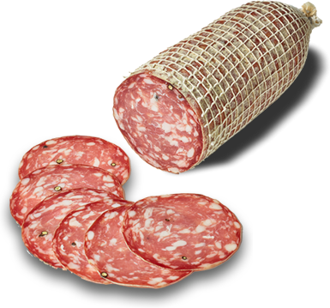
SO
SU
SA
SI
SE

Slide 38

HAI VINTO!!!!

